Slide 1
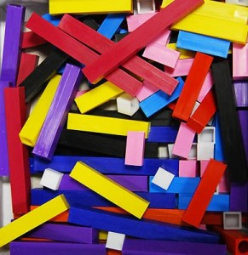
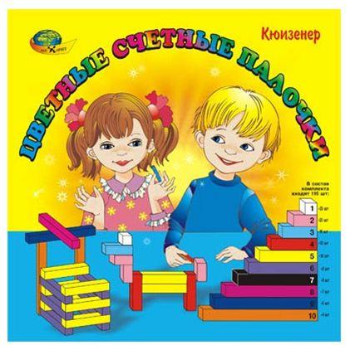
Палочки Кюизенера - развиваем мышление детей.

Slide 2
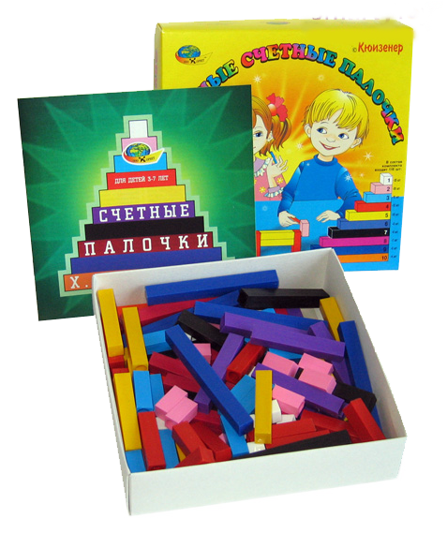
Бельгийский учитель начальной школы Джордж Кюизинер (1891-1976) разработал универсальный дидактический материал для развития у детей математических способностей. В 1952 году он опубликовал книгу "Числа и цвета", посвященную своему пособию.
Палочки Кюизенера – это счетные палочки, которые еще называют «числа в цвете», цветными палочками, цветными числами, цветными линеечками.
Для детей 3-7 лет

Slide 3
Вот мы какие!
Как белый снежок
Словно розовый лепесток
Как голубой океан
Будто красный тюльпан
Как солнечный свет

Slide 4
Вот мы какие!
Словно сирени букет,
Как черный пушистый кот,
Будто вишневый компот,
А я синяя плутовка,
Я оранжевая морковка!

Slide 5
Наши парочки!
1
2
3
4
5
Каждая палочка – это число, выраженное цветом и размером.

Slide 6
Наши парочки!
6
7
8
9
10

Slide 7
Возможности палочек:
* С помощью палочек закрепляется представление о величине (длинный-
короткий, широкий- узкий, высокий- низкий, большой- маленький).
* Развивается способность группировать предметы по цвету и величине.
* Развиваются количественные представления (образование чисел на основе
измерения и цвета), способность различать количественный и порядковый
счет,
устанавливать равенство и неравенство двух групп предметов.
* Развивается умение различать и называть в процессе моделирования
геометрические фигуры.
* Развивается умение ориентироваться в пространстве: слева, справа, вверху,
внизу,
на, под.
* Закрепляется представление о составе числа из единиц и из двух меньших
чисел.
* Закрепляется умение делить целое на равные части, умение измерять с
помощью условной мерки.

Slide 8
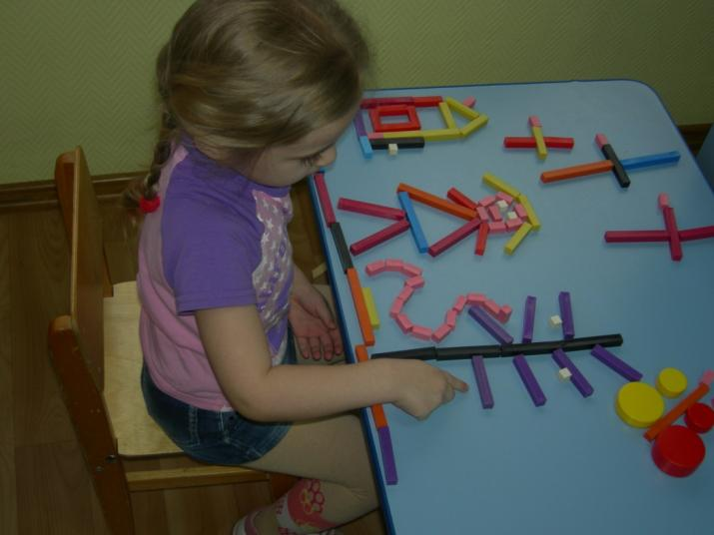
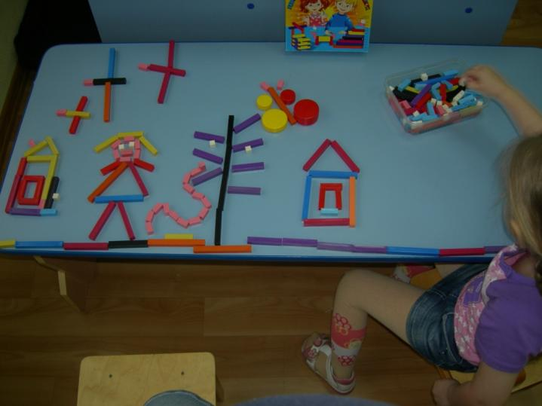
Первое знакомство с новым развивающим материалом.
Дети отображают свои жизненные впечатления.

Slide 9
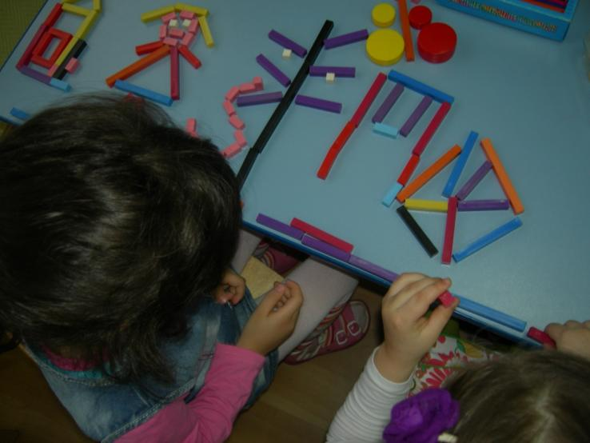
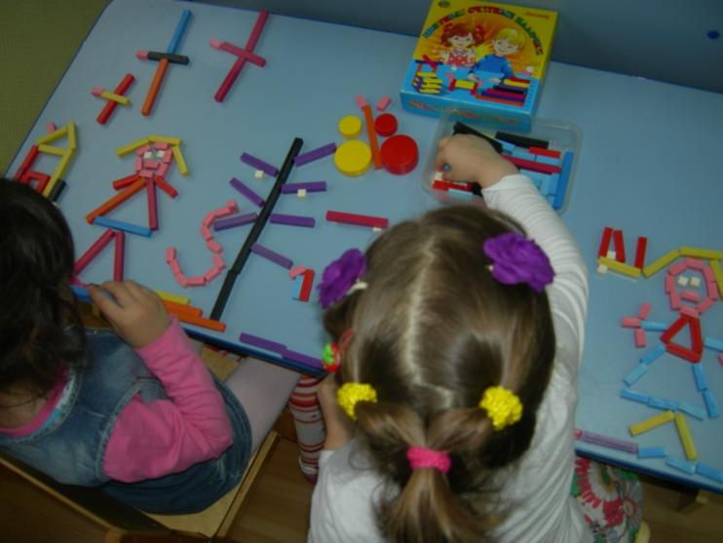
Вместе интересно! В процессе моделирования с помощью своего воображения и фантазии дети замещают конструкцией из палочек реальные предметы: дома, транспорт, посуду, людей, животных, насекомых и.т.д., благодаря чему у них формируется творческое мышление.

Slide 10
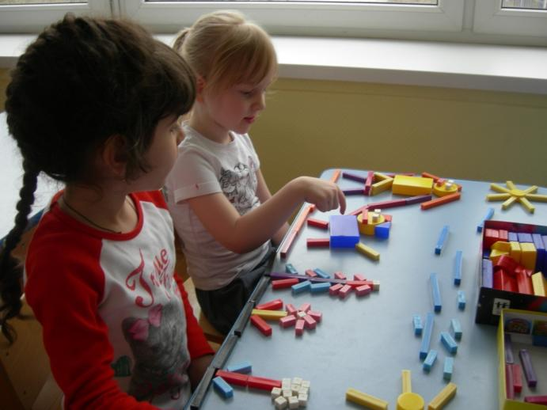
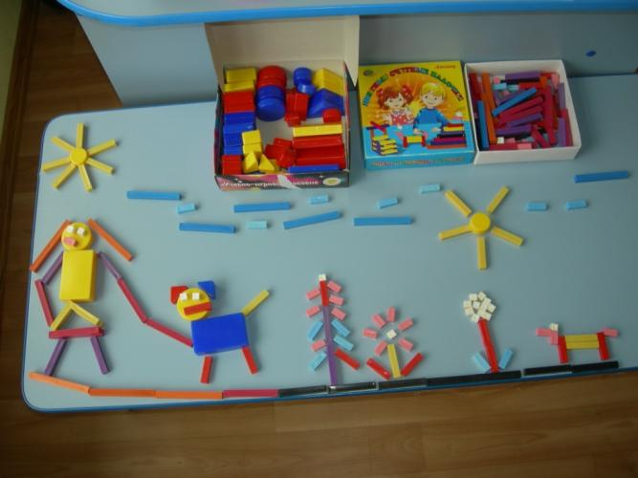
Играя - познаем!
В процессе игры можно задавать ребенку вопросы о расположении, форме, цвете, величине, количестве выложенных предметов и их частей.
«Весенняя прогулка»

Slide 11
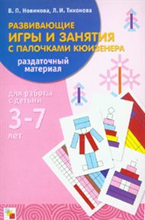
Методическое обеспечение:
Раздаточный
материал
Альбом для детей 2-3 лет
Альбом для детей 3-5 лет

Slide 12
Выкладываем по схемам.

Slide 13
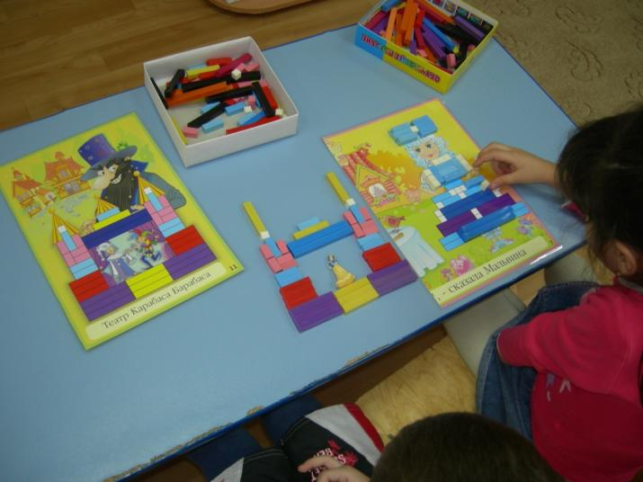
«Театр Карабаса Барабаса»; «Мальвина».

Slide 14
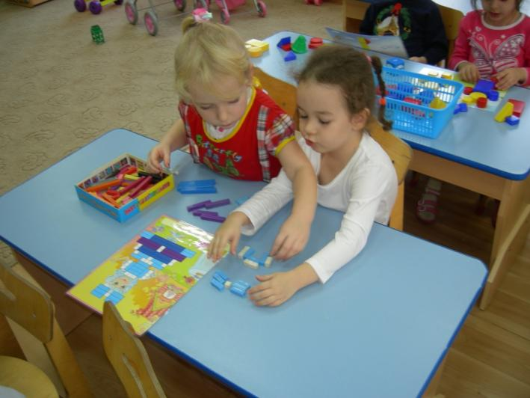

Slide 15
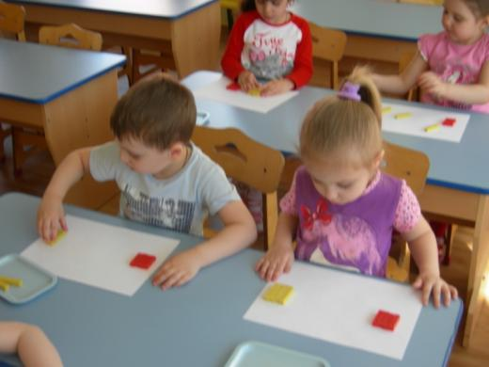
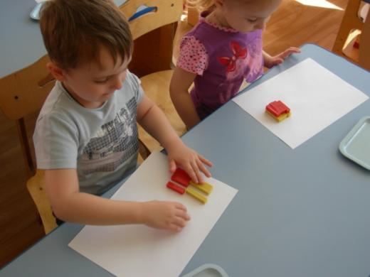
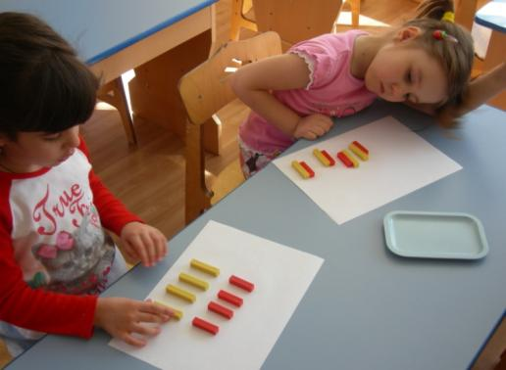
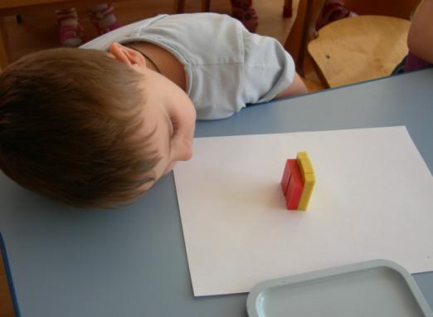
Занимаемся(2 мл. гр.): На подносе у детей разноцветные палочки. Дети классифицируют их по цвету, а затем сравнивают количество способом наложения или приложения(разные способы поощряются), используя слова: «поровну», «одинаково», «столько - сколько».

Slide 16
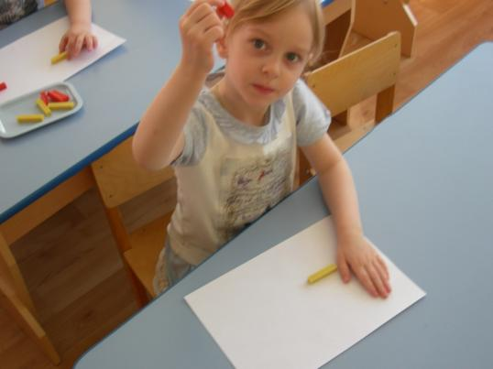
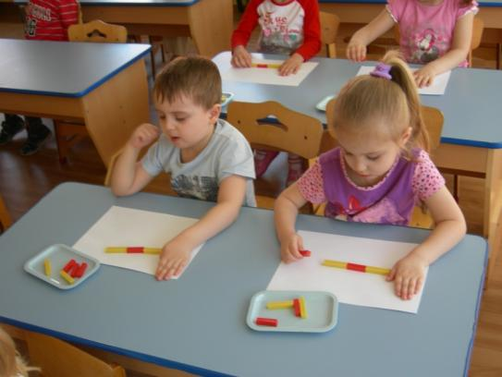
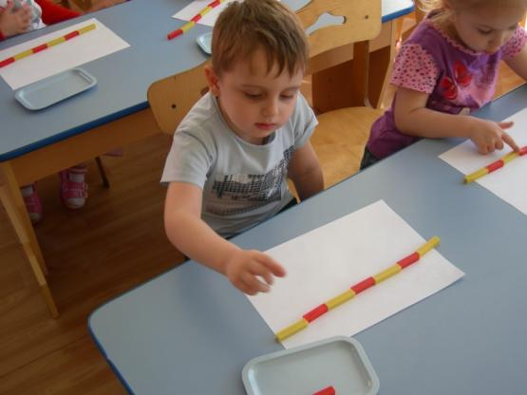
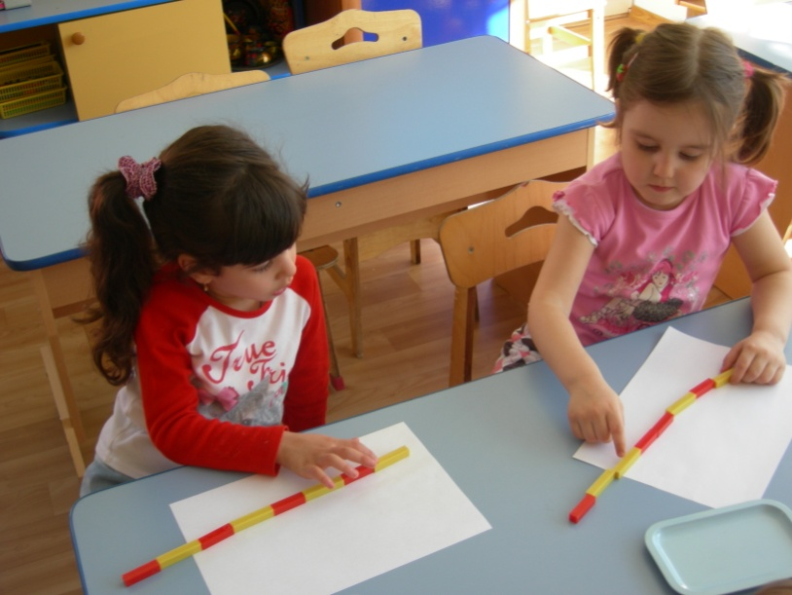
Раскладывают палочки слева направо, чередуя их по цвету. Проверяют себя, проговаривая в слух цвет каждой палочки. Исправляют ошибки.

Slide 17
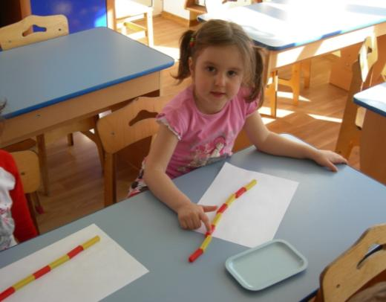
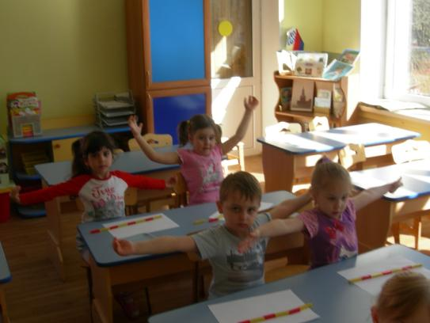
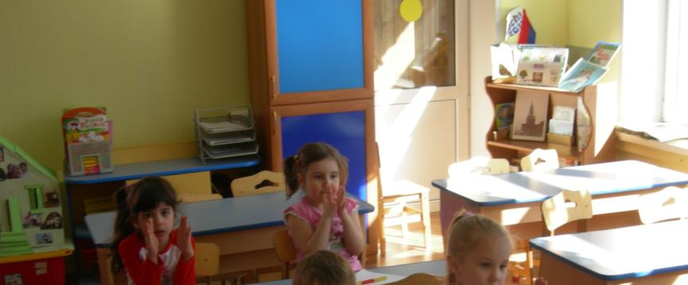
Получились разноцветные бусы! Дети сначала проводят пальчиком по одной бусине, затем по целой нитке с бусами, показывают с помощью рук их длину. Делают вывод: нитка с бусами длиннее, чем одна бусина.

Slide 18
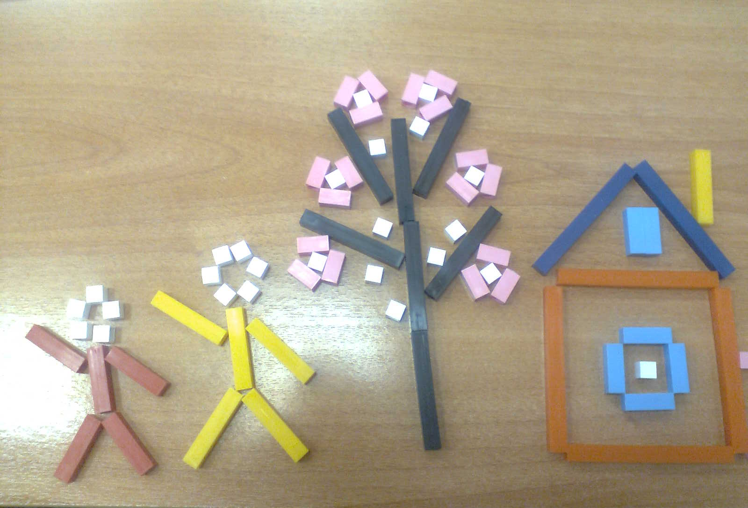
Спасибо за внимание!

